Slide 1

第八讲 环的定义与基本性质
周 晓 聪
中山大学计算机学院
2024年3月
isszxc@mail.sysu.edu.cn
代数结构
第八讲 环的定义与基本性质
2024年3月

Slide 2
提示
学习目标与学习重点
学习目标
熟悉环的定义以及环的重要例子，能判断集合及其上的两个运算是否构成环，并给出是否交换环、是否有单位元、是否有零因子和可逆元
能判断一个非空子集在环运算下是否是子环
学习重点
环有哪些重要的例子？怎样判断环是否交换环、是否有单位元？如何确定环的零因子和可逆元？
代数结构
第八讲 环的定义与基本性质
2024年3月 /44

Slide 3
内容提要
环的定义
环的例子
环的基本性质
子环与子环判定
代数结构
第八讲 环的定义与基本性质
2024年3月 /44

Slide 4
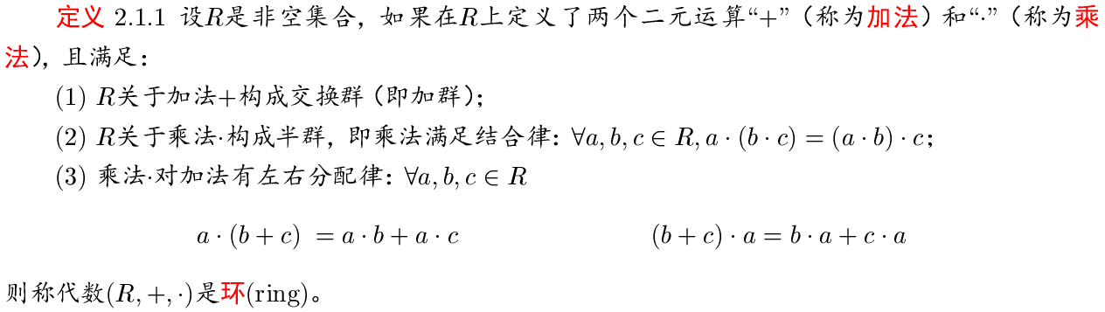
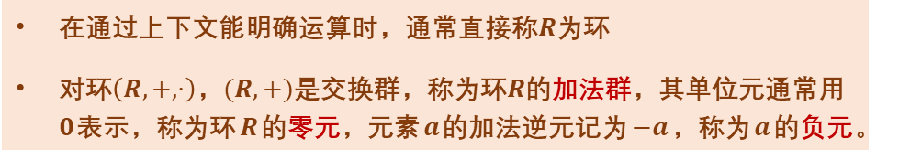
环的定义
环的定义
在通过上下文能明确运算时，通常直接称$R$为环
对环$\left(R, +, ⋅\right)$，$(R, +)$是交换群，称为环$R$的加法群，其单位元通常用$0$表示，称为环$R$的零元，元素$a$的加法逆元记为$−a$，称为$a$的负元。
有教材要求环乘法必须有单位元，也有教材要求环乘法必须满足交换律等
代数结构
第八讲 环的定义与基本性质
2024年3月 /44

Slide 5
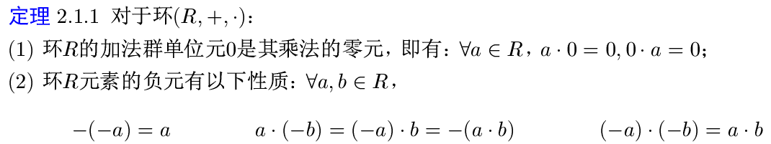
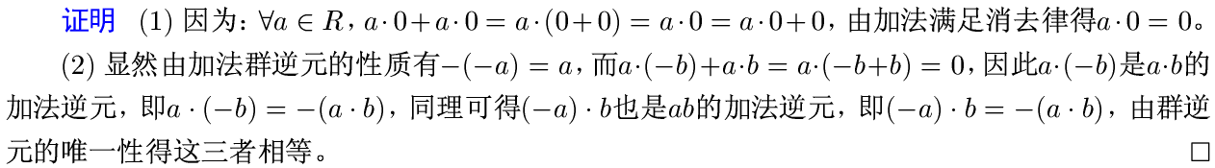
环的定义
环的零元与负元
通过负元引入环的减法，即$a−b$定义为$a+(−b)$
代数结构
第八讲 环的定义与基本性质
2024年3月 /44

Slide 6
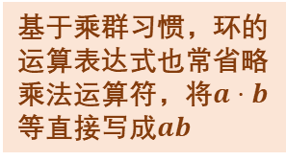
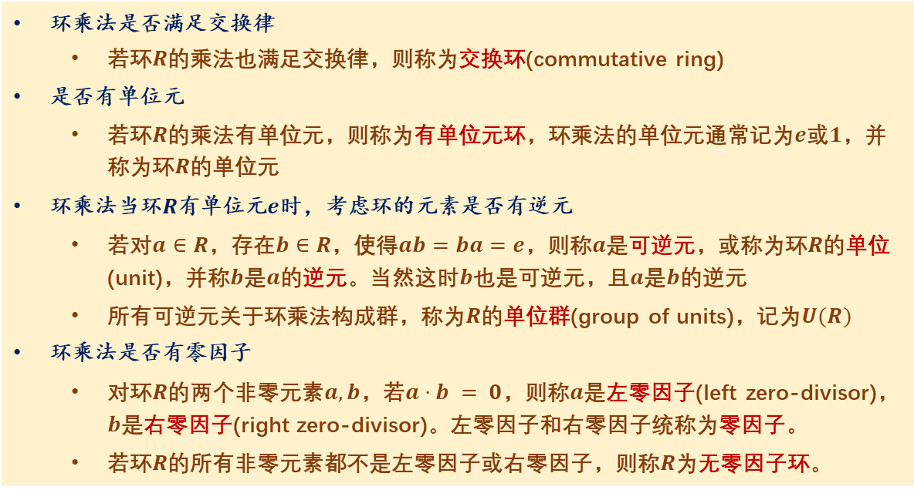
环的定义
环乘法的重要关注点
环乘法是否满足交换律
若环$R$的乘法也满足交换律，则称为交换环(commutative ring)
是否有单位元
若环$R$的乘法有单位元，则称为有单位元环，环乘法的单位元通常记为$e$或$1$，并称为环$R$的单位元
环乘法当环$R$有单位元$e$时，考虑环的元素是否有逆元
若对$a∈R$，存在$b∈R$，使得$ab=ba=e$，则称$a$是可逆元，或称为环$R$的单位(unit)，并称$b$是$a$的逆元。当然这时$b$也是可逆元，且$a$是$b$的逆元
所有可逆元关于环乘法构成群，称为$R$的单位群(group of units)，记为$U(R)$
环乘法是否有零因子
对环$R$的两个非零元素$a, b$，若$a⋅b = 0$，则称$a$是左零因子(left zero-divisor)，$b$是右零因子(right zero-divisor)。左零因子和右零因子统称为零因子。
若环$R$的所有非零元素都不是左零因子或右零因子，则称$R$为无零因子环。
基于乘群习惯，环的运算表达式也常省略乘法运算符，将$a⋅b$等直接写成$ab$
代数结构
第八讲 环的定义与基本性质
2024年3月 /44

Slide 7
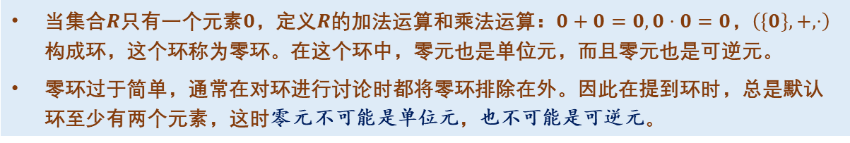
环的定义
整环和域的定义
当集合$R$只有一个元素$0$，定义$R$的加法运算和乘法运算：$0+0=0, 0⋅0=0$，$\left(\{0\}, +, ⋅\right)$构成环，这个环称为零环。在这个环中，零元也是单位元，而且零元也是可逆元。
零环过于简单，通常在对环进行讨论时都将零环排除在外。因此在提到环时，总是默认环至少有两个元素，这时零元不可能是单位元，也不可能是可逆元。
整环英文用的是domain，而非ring
有单位元、无零因子的交换环称为整环(integral domain)
至少有两个元素、有单位元、每个非零元都可逆的环称为除环 (division ring)，交换除环称为域(field)，非交换除环也称为体(skew field)
可逆元都不是零因子（为什么？），因此域都是整环！
代数结构
第八讲 环的定义与基本性质
2024年3月 /44

Slide 8
内容提要
环的定义
环的例子
环的基本性质
子环与子环判定
代数结构
第八讲 环的定义与基本性质
2024年3月 /44

Slide 9
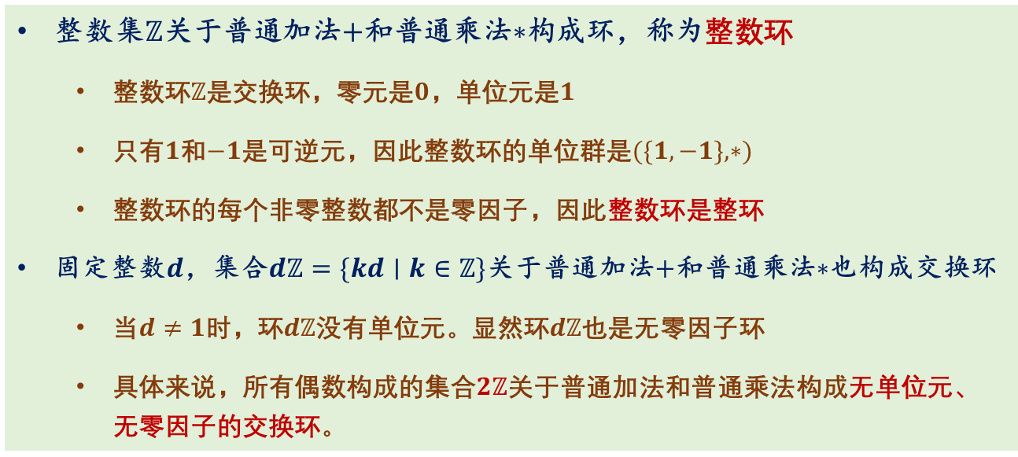
环的例子
整数环
整数集$ℤ$关于普通加法$+$和普通乘法$∗$构成环，称为整数环
整数环$ℤ$是交换环，零元是$0$，单位元是$1$
只有$1$和$−1$是可逆元，因此整数环的单位群是$(\{1, −1\}, ∗)$
整数环的每个非零整数都不是零因子，因此整数环是整环
固定整数$d$，集合$dℤ=\{kd∣k∈ℤ\}$关于普通加法$+$和普通乘法$∗$也构成交换环
当$d≠1$时，环$dℤ$没有单位元。显然环$dℤ$也是无零因子环
具体来说，所有偶数构成的集合$2ℤ$关于普通加法和普通乘法构成无单位元、无零因子的交换环。
代数结构
第八讲 环的定义与基本性质
2024年3月 /44

Slide 10
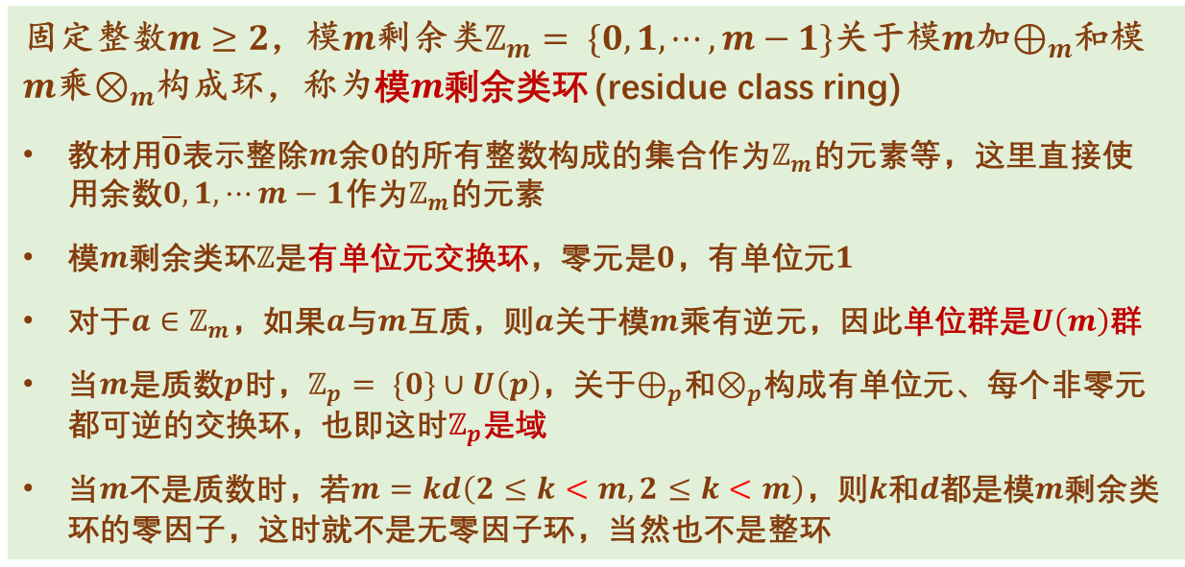
环的例子
模$m$剩余类环
固定整数$m≥2$，模$m$剩余类$ℤ_{m}= \{0, 1, ⋯, m−1\}$关于模$m$加$⊕_{m}$和模$m$乘$⊗_{m}$构成环，称为模$m$剩余类环 (residue class ring)
教材用$\overline{0}$表示整除$m$余$0$的所有整数构成的集合作为$ℤ_{m}$的元素等，这里直接使用余数$0, 1, ⋯m−1$作为$ℤ_{m}$的元素
模$m$剩余类环$ℤ$是有单位元交换环，零元是$0$，有单位元$1$
对于$a∈ℤ_{m}$，如果$a$与$m$互质，则$a$关于模$m$乘有逆元，因此单位群是$U\left(m\right)$群
当$m$是质数$p$时，$ℤ_{p}= \{0\}∪U\left(p\right)$，关于$⊕_{p}$和$⊗_{p}$构成有单位元、每个非零元都可逆的交换环，也即这时$ℤ_{p}$是域
当$m$不是质数时，若$m=kd\left(2≤k<m, 2≤k<m\right)$，则$k$和$d$都是模$m$剩余类环的零因子，这时就不是无零因子环，当然也不是整环
质数改为素数
代数结构
第八讲 环的定义与基本性质
2024年3月 /44

Slide 11
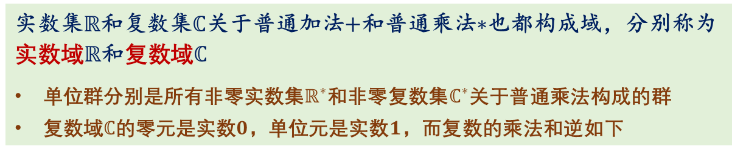
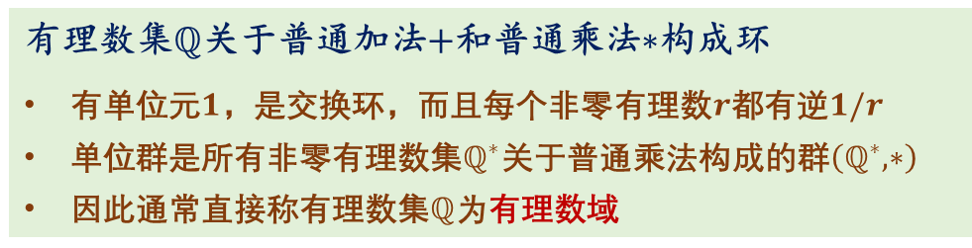
环的例子
数域
有理数集$ℚ$关于普通加法$+$和普通乘法$∗$构成环
有单位元$1$，是交换环，而且每个非零有理数$r$都有逆$1/r$
单位群是所有非零有理数集$ℚ^{∗}$关于普通乘法构成的群$\left(ℚ^{∗}, ∗\right)$
因此通常直接称有理数集$ℚ$为有理数域
实数集$ℝ$和复数集$ℂ$关于普通加法$+$和普通乘法$∗$也都构成域，分别称为实数域$ℝ$和复数域$ℂ$
单位群分别是所有非零实数集$ℝ^{∗}$和非零复数集$ℂ^{∗}$关于普通乘法构成的群
复数域$ℂ$的零元是实数$0$，单位元是实数$1$，而复数的乘法和逆如下
代数结构
第八讲 环的定义与基本性质
2024年3月 /44

Slide 12
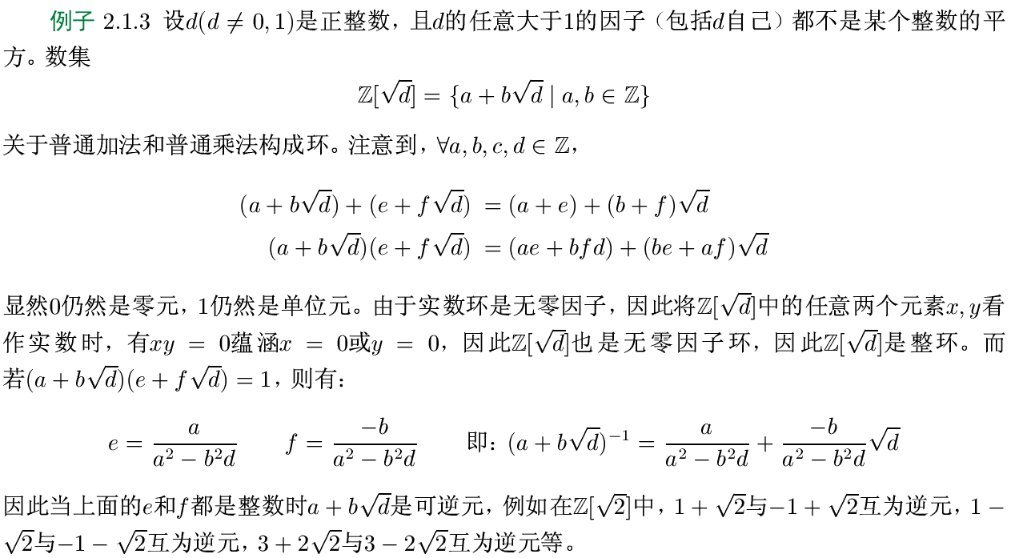
环的例子
更多例子（一）
代数结构
第八讲 环的定义与基本性质
2024年3月 /44

Slide 13
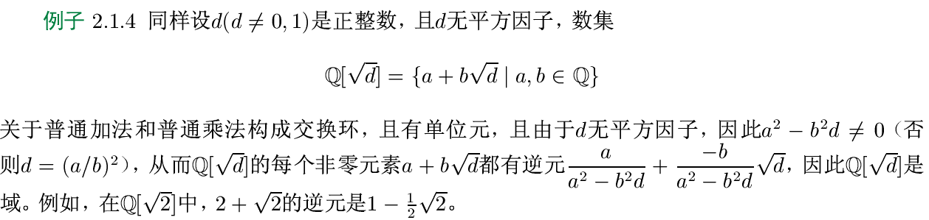
环的例子
更多例子（二）
代数结构
第八讲 环的定义与基本性质
2024年3月 /44

Slide 14
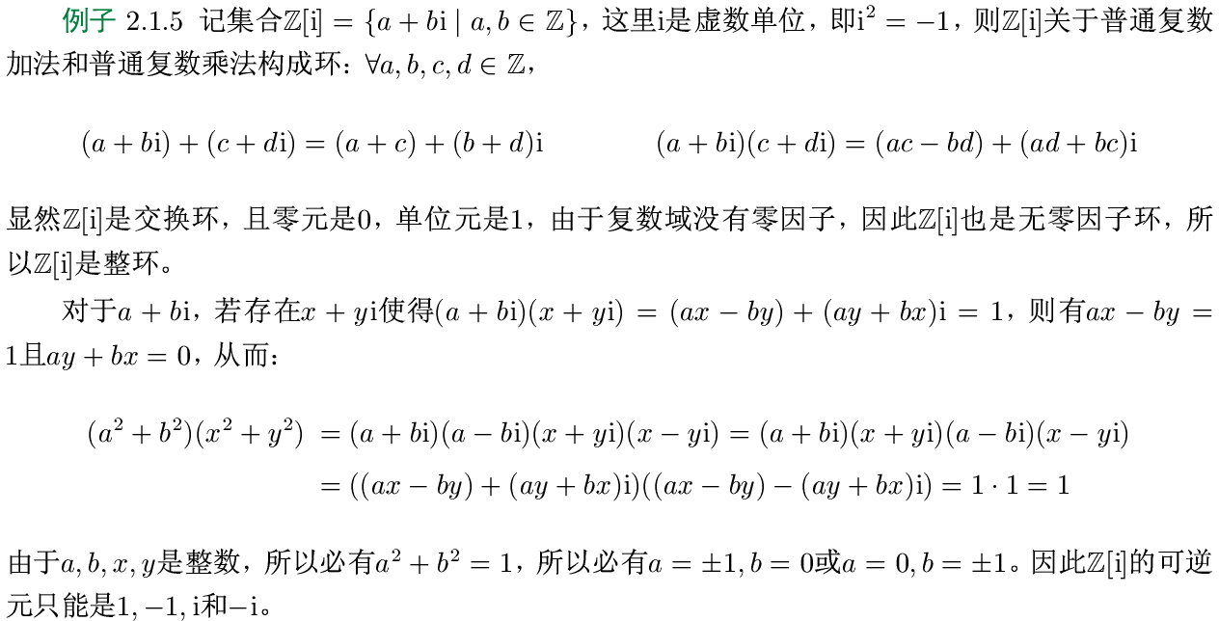
环的例子
高斯整环
代数结构
第八讲 环的定义与基本性质
2024年3月 /44

Slide 15
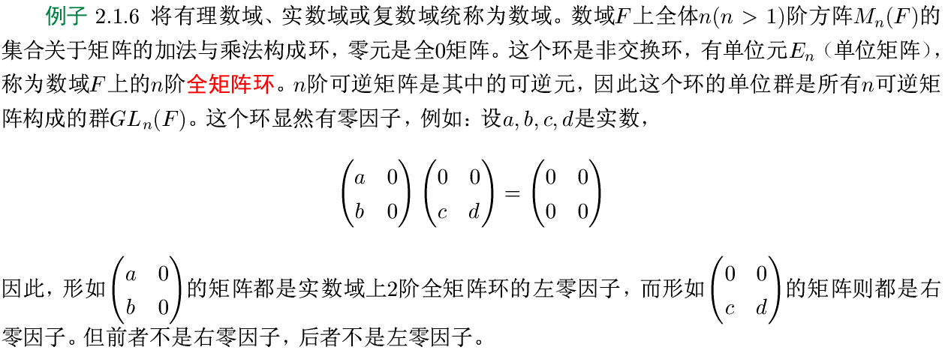
环的例子
全矩阵环
复数域的子域
代数结构
第八讲 环的定义与基本性质
2024年3月 /44

Slide 16
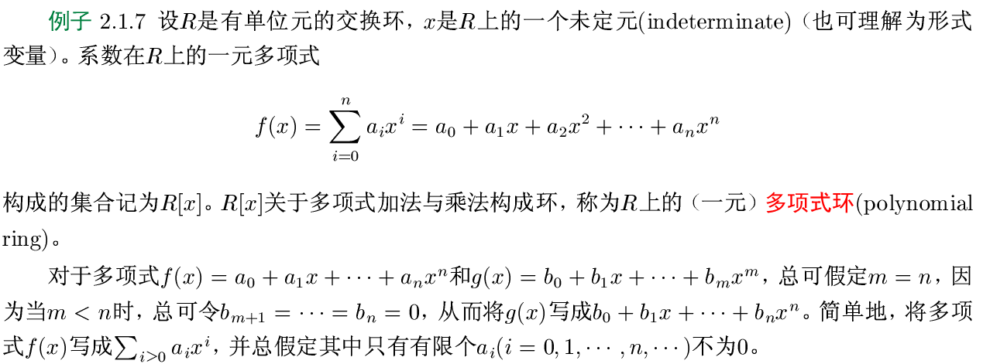
环的例子
多项式环（一）
代数结构
第八讲 环的定义与基本性质
2024年3月 /44

Slide 17
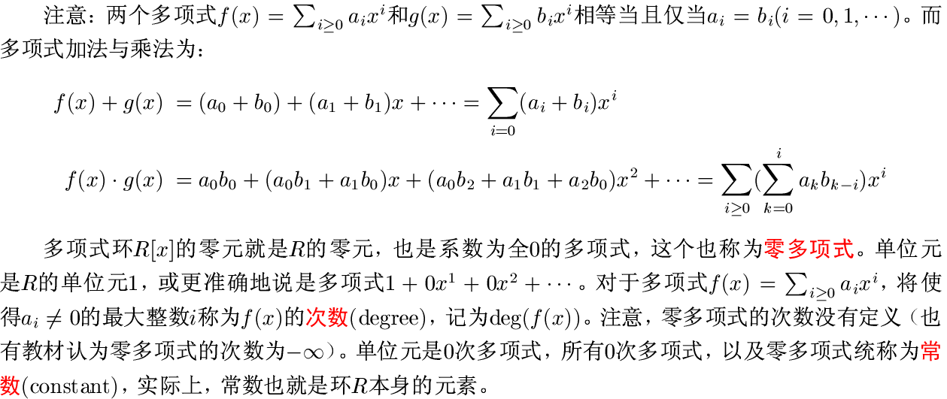
环的例子
多项式环（二）
代数结构
第八讲 环的定义与基本性质
2024年3月 /44

Slide 18
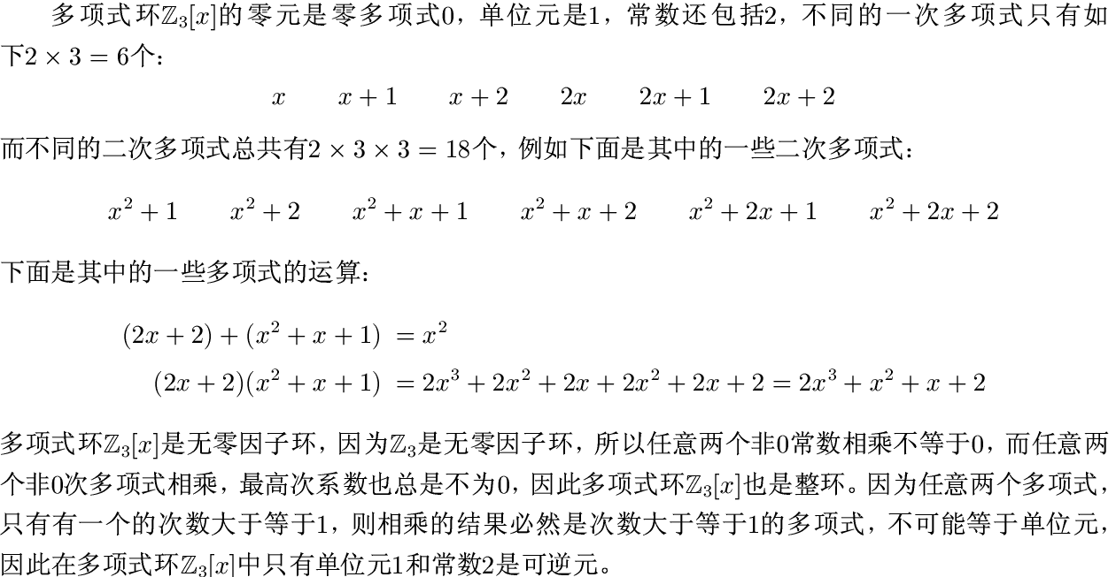
环的例子
$ℤ_{3}$上的多项式环$ℤ_{3}[x]$
只要
代数结构
第八讲 环的定义与基本性质
2024年3月 /44

Slide 19
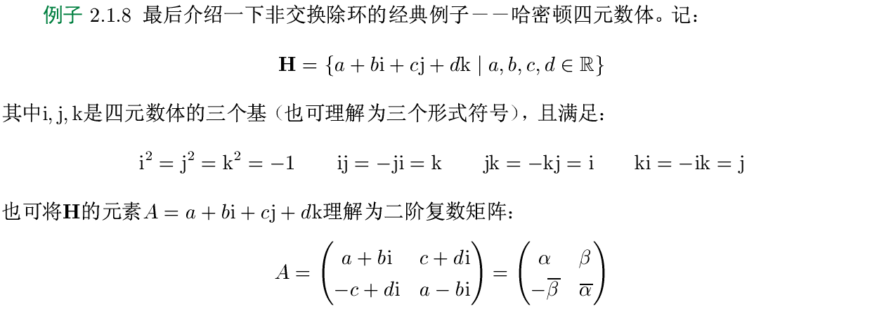
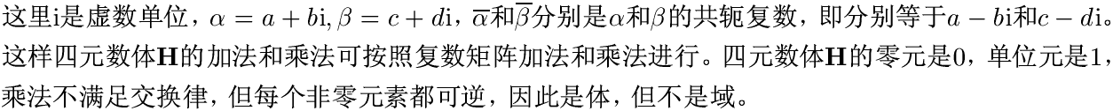
环的例子
哈密顿四元数体
代数结构
第八讲 环的定义与基本性质
2024年3月 /44

Slide 20
内容提要
环的定义
环的例子
环的基本性质
子环与子环判定
代数结构
第八讲 环的定义与基本性质
2024年3月 /44

Slide 21
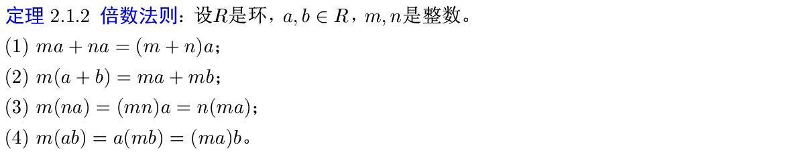
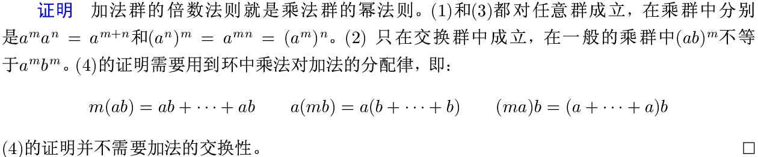
环的基本性质
倍数法则
代数结构
第八讲 环的定义与基本性质
2024年3月 /44

Slide 22
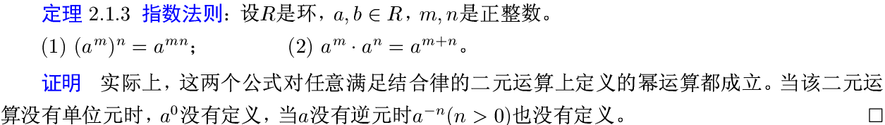
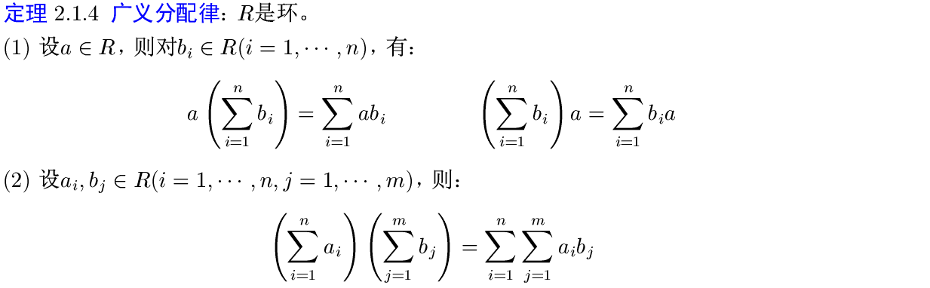
环的基本性质
指数法则与广义分配律
代数结构
第八讲 环的定义与基本性质
2024年3月 /44

Slide 23
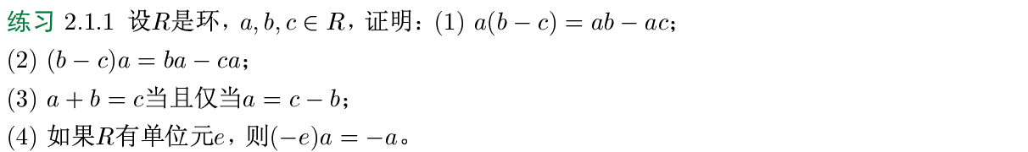
环的基本性质
环基本性质练习
代数结构
第八讲 环的定义与基本性质
2024年3月 /44

Slide 24
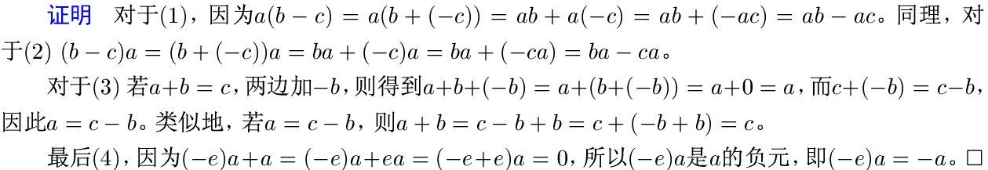
环的基本性质
环基本性质练习
代数结构
第八讲 环的定义与基本性质
2024年3月 /44

Slide 25
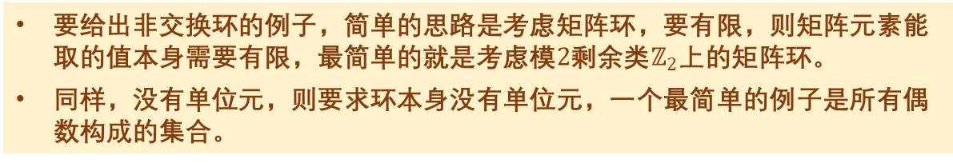
环的基本性质
环的练习
(1) 给出一个有限的非交换环的例子
(2) 给出一个没有单位元的无限的非交换环的例子
要给出非交换环的例子，简单的思路是考虑矩阵环，要有限，则矩阵元素能取的值本身需要有限，最简单的就是考虑模$2$剩余类$ℤ_{2}$上的矩阵环。
同样，没有单位元，则要求环本身没有单位元，一个最简单的例子是所有偶数构成的集合。
代数结构
第八讲 环的定义与基本性质
2024年3月 /44

Slide 26
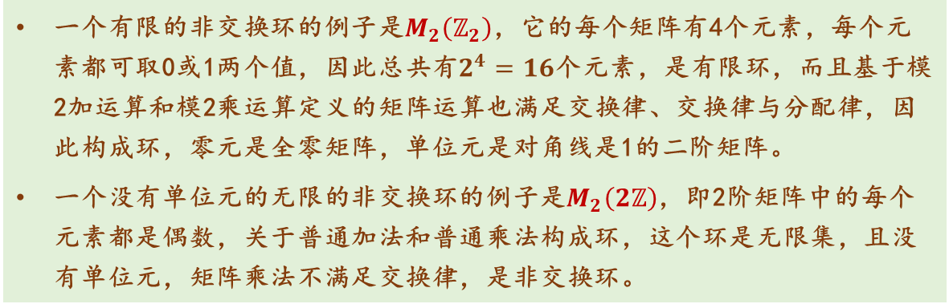
环的基本性质
环的练习
(1) 给出一个有限的非交换环的例子
(2) 给出一个没有单位元的无限的非交换环的例子
一个有限的非交换环的例子是$M_{2}\left(ℤ_{2}\right)$，它的每个矩阵有4个元素，每个元素都可取0或1两个值，因此总共有$2^{4}=16$个元素，是有限环，而且基于模2加运算和模2乘运算定义的矩阵运算也满足交换律、交换律与分配律，因此构成环，零元是全零矩阵，单位元是对角线是1的二阶矩阵。
一个没有单位元的无限的非交换环的例子是$M_{2}\left(2ℤ\right)$，即2阶矩阵中的每个元素都是偶数，关于普通加法和普通乘法构成环，这个环是无限集，且没有单位元，矩阵乘法不满足交换律，是非交换环。
代数结构
第八讲 环的定义与基本性质
2024年3月 /44

Slide 27
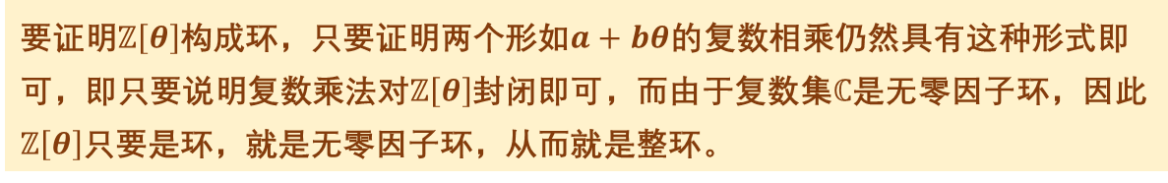
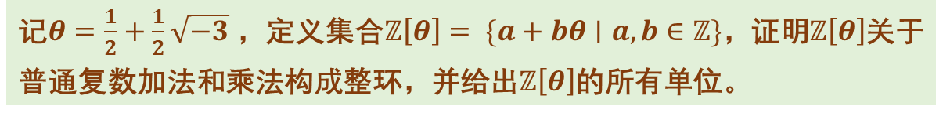
环的基本性质
环的判定练习
记$θ=\frac{1}{2}+\frac{1}{2}\sqrt{−3}$，定义集合$ℤ\left[θ\right]= \{a+bθ∣a, b∈ℤ\}$，证明$ℤ\left[θ\right]$关于普通复数加法和乘法构成整环，并给出$ℤ\left[θ\right]$的所有单位。
要证明$ℤ\left[θ\right]$构成环，只要证明两个形如$a+bθ$的复数相乘仍然具有这种形式即可，即只要说明复数乘法对$ℤ\left[θ\right]$封闭即可，而由于复数集$ℂ$是无零因子环，因此$ℤ\left[θ\right]$只要是环，就是无零因子环，从而就是整环。
代数结构
第八讲 环的定义与基本性质
2024年3月 /44

Slide 28
环的基本性质
环的判定练习
记$θ=\frac{1}{2}+\frac{1}{2}\sqrt{−3}$，定义集合$ℤ\left[θ\right]= \{a+bθ∣a, b∈ℤ\}$，证明$ℤ\left[θ\right]$关于普通复数加法和乘法构成整环，并给出$ℤ\left[θ\right]$的所有单位。
代数结构
第八讲 环的定义与基本性质
2024年3月 /44

Slide 29
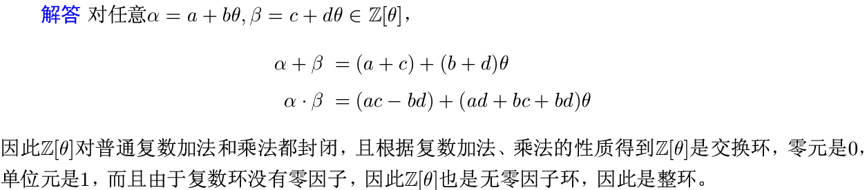
环的基本性质
环的判定练习（一）
记$θ=\frac{1}{2}+\frac{1}{2}\sqrt{−3}$，定义集合$ℤ\left[θ\right]= \{a+bθ∣a, b∈ℤ\}$，证明$ℤ\left[θ\right]$关于普通复数加法和乘法构成整环，并给出$ℤ\left[θ\right]$的所有单位。
代数结构
第八讲 环的定义与基本性质
2024年3月 /44

Slide 30
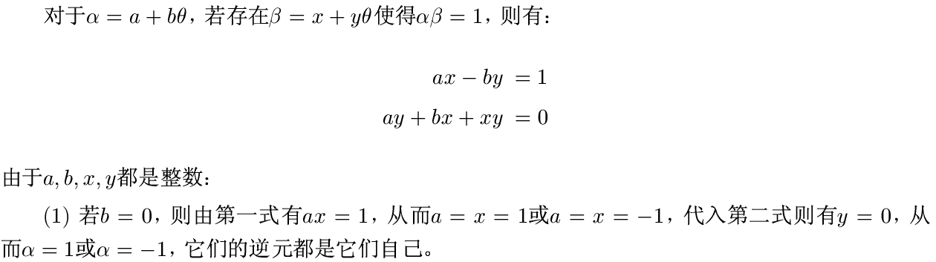
环的基本性质
环的判定练习（二）
记$θ=\frac{1}{2}+\frac{1}{2}\sqrt{−3}$，定义集合$ℤ\left[θ\right]= \{a+bθ∣a, b∈ℤ\}$，证明$ℤ\left[θ\right]$关于普通复数加法和乘法构成整环，并给出$ℤ\left[θ\right]$的所有单位。
代数结构
第八讲 环的定义与基本性质
2024年3月 /44

Slide 31
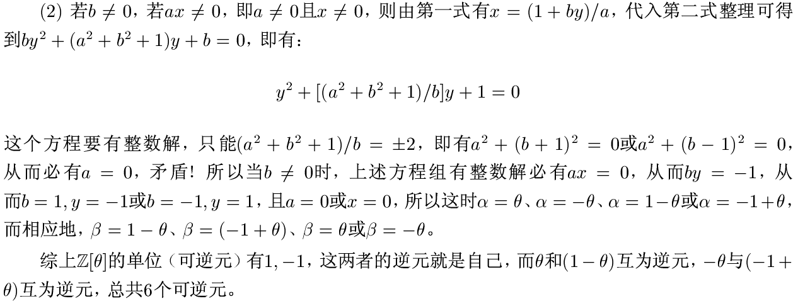
环的基本性质
环的判定练习（二）
记$θ=\frac{1}{2}+\frac{1}{2}\sqrt{−3}$，定义集合$ℤ\left[θ\right]= \{a+bθ∣a, b∈ℤ\}$，证明$ℤ\left[θ\right]$关于普通复数加法和乘法构成整环，并给出$ℤ\left[θ\right]$的所有单位。
代数结构
第八讲 环的定义与基本性质
2024年3月 /44

Slide 32
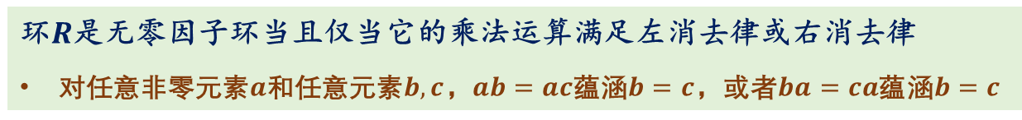
环的基本性质
无零因子与消去律
环$R$是无零因子环当且仅当它的乘法运算满足左消去律或右消去律
对任意非零元素$a$和任意元素$b, c$，$ab=ac$蕴涵$b=c$，或者$ba=ca$蕴涵$b=c$
代数结构
第八讲 环的定义与基本性质
2024年3月 /44

Slide 33
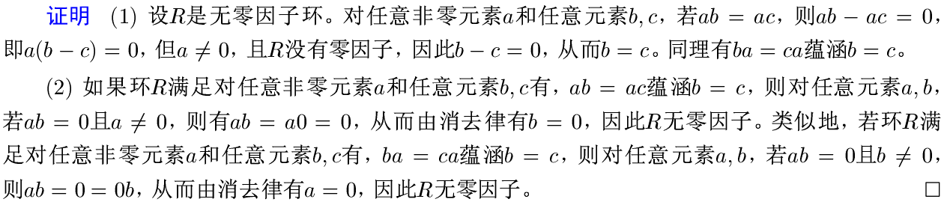
环的基本性质
无零因子与消去律
环$R$是无零因子环当且仅当它的乘法运算满足左消去律或右消去律
对任意非零元素$a$和任意元素$b, c$，$ab=ac$蕴涵$b=c$，或者$ba=ca$蕴涵$b=c$
代数结构
第八讲 环的定义与基本性质
2024年3月 /44

Slide 34
内容提要
环的定义
环的例子
环的基本性质
子环与子环判定
代数结构
第八讲 环的定义与基本性质
2024年3月 /44

Slide 35
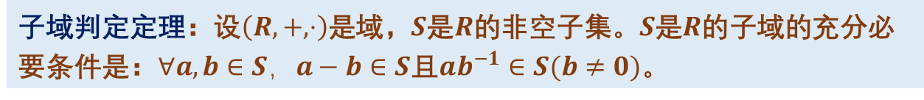
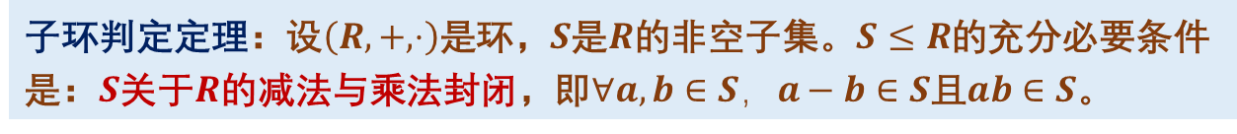
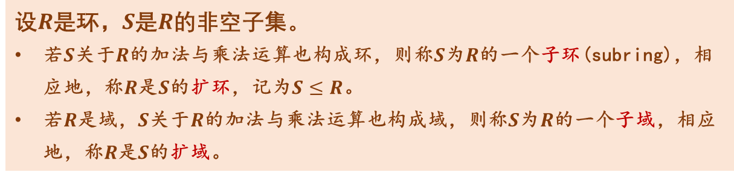
子环与子环判定
子环的定义与判定定理
设$R$是环，$S$是$R$的非空子集。
若$S$关于$R$的加法与乘法运算也构成环，则称$S$为$R$的一个子环(subring)，相应地，称$R$是$S$的扩环，记为$S≤R$。
若$R$是域，$S$关于$R$的加法与乘法运算也构成域，则称$S$为$R$的一个子域，相应地，称$R$是$S$的扩域。
子环判定定理：设$\left(R, +, ⋅\right)$是环，$S$是$R$的非空子集。$S≤R$的充分必要条件是：$S$关于$R$的减法与乘法封闭，即$∀a, b∈S，a−b∈S$且$ab∈S$。
子域判定定理：设$\left(R, +, ⋅\right)$是域，$S$是$R$的非空子集。$S$是$R$的子域的充分必要条件是：$∀a, b∈S，a−b∈S$且$ab^{−1}∈S(b≠0)$。
代数结构
第八讲 环的定义与基本性质
2024年3月 /44

Slide 36
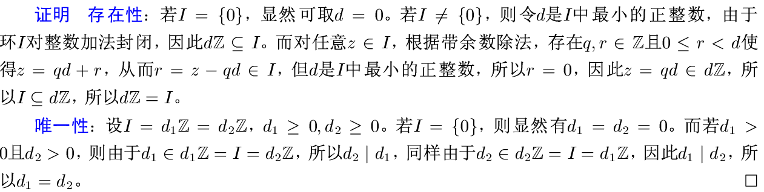
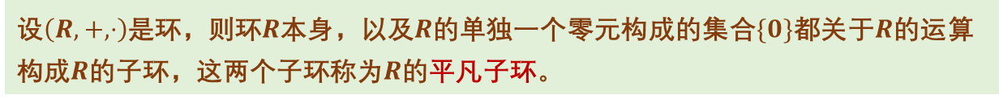
子环与子环判定
子环的例子
设$\left(R, +, ⋅\right)$是环，则环$R$本身，以及$R$的单独一个零元构成的集合$\{0\}$都关于$R$的运算构成$R$的子环，这两个子环称为$R$的平凡子环。
设$I$为整数环$ℤ$的子环，证明：存在唯一的非负整数$d$，使得$I=dℤ=\{dz∣z∈ℤ\}$。
为什么不使用乘法封闭性？
代数结构
第八讲 环的定义与基本性质
2024年3月 /44

Slide 37
子环与子环判定
子环判定练习
设$R=\{2^{n}⋅m∣m, n∈ℤ\}$。证明$R$是有理数域$ℚ$的子环，并求$R$的单位群。
代数结构
第八讲 环的定义与基本性质
2024年3月 /44

Slide 38
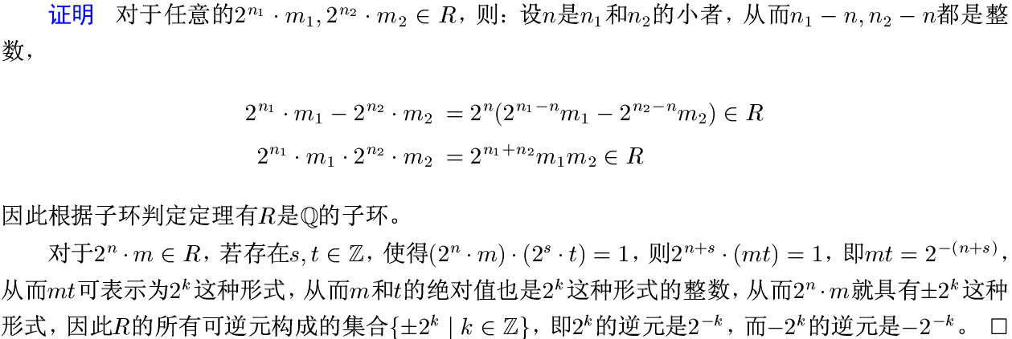
子环与子环判定
子环判定练习
设$R=\{2^{n}⋅m∣m, n∈ℤ\}$。证明$R$是有理数域$ℚ$的子环，并求$R$的单位群。
代数结构
第八讲 环的定义与基本性质
2024年3月 /44

Slide 39
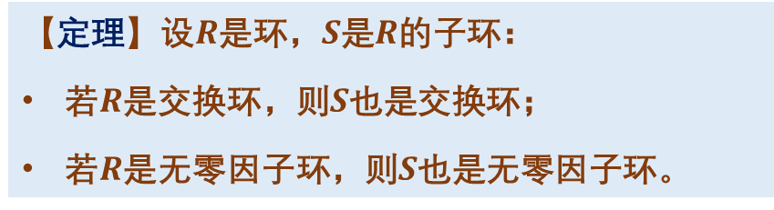
子环与子环判定
子环的基本性质
【定理】环$R$的任意多个子环的交仍是$R$的子环。
【定理】设$R$是环，$S$是$R$的子环：
若$R$是交换环，则$S$也是交换环；
若$R$是无零因子环，则$S$也是无零因子环。
代数结构
第八讲 环的定义与基本性质
2024年3月 /44

Slide 40
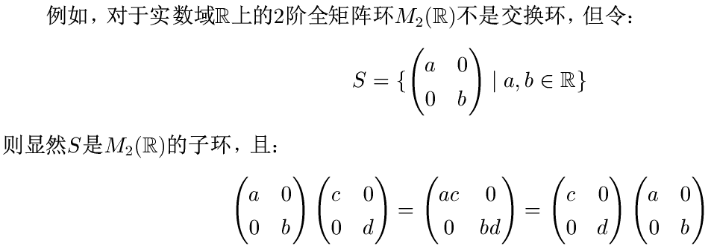



节标题
环与子环之间的异同（一）
设$R$是环，$S$是$R$的子环
若$S$是交换环，$R$不一定也是交换环。
$S$是交换环!
代数结构
第八讲 环的定义与基本性质
2024年3月 /44

Slide 41
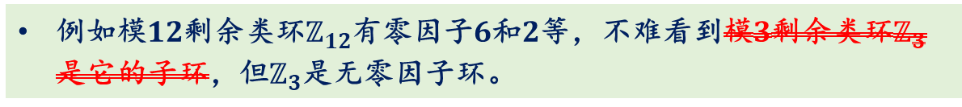

节标题
环与子环之间的异同（二）
设$R$是环，$S$是$R$的子环
若$S$无零因子，$R$不一定也无零因子。
例如模$12$剩余类环$ℤ_{12}$有零因子$6$和$2$等，不难看到模$3$剩余类环$ℤ_{3}$是它的子环，但$ℤ_{3}$是无零因子环。
({0,4,8} +₁₂ , X₁₂)是其无零因子子环
代数结构
第八讲 环的定义与基本性质
2024年3月 /44

Slide 42
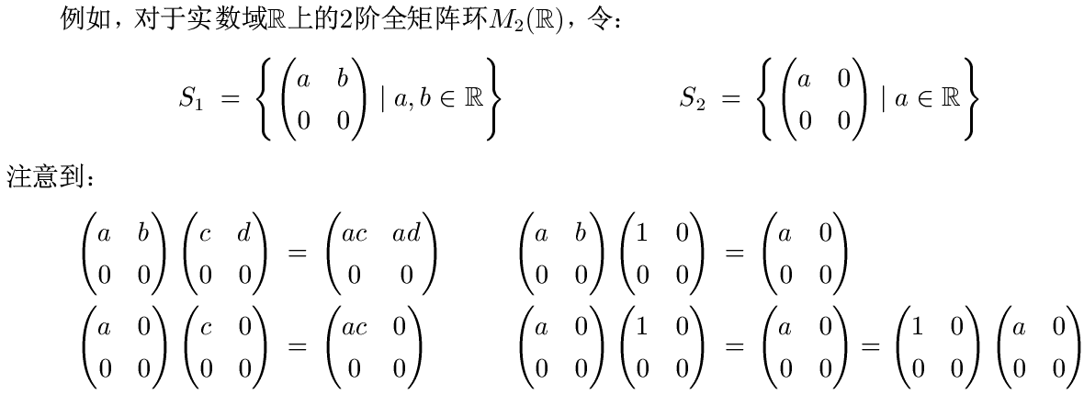
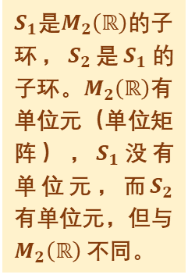
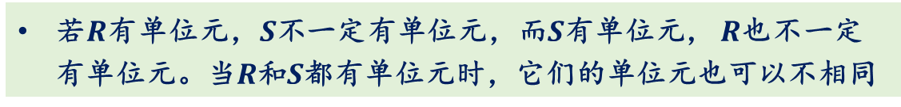
节标题
环与子环之间的异同（三）
设$R$是环，$S$是$R$的子环
若$R$有单位元，$S$不一定有单位元，而$S$有单位元， $R$也不一定有单位元。当$R$和$S$都有单位元时，它们的单位元也可以不相同
$S_{1}$是$M_{2}\left(ℝ\right)$的子环，$S_{2}$是$S_{1}$的子环。$M_{2}\left(ℝ\right)$有单位元（单位矩阵），$S_{1}$没有单位元，而$S_{2}$有单位元，但与$M_{2}\left(ℝ\right)$不同。
代数结构
第八讲 环的定义与基本性质
2024年3月 /44

Slide 43
总结
总结
环的定义、例子与子环
环是有加法和乘法的代数，加法构成交换群，乘法满足结合律，加法与乘法使用分配律相联系
环的重要例子：整数环、模m剩余类环、高斯整环、多项式环
子环是对环的减法与乘法封闭的非空子集
学习这一部分的目标
熟悉环的定义以及环的重要例子，能判断集合及其上的两个运算是否构成环，并给出是否交换环、是否有单位元、是否有零因子和可逆元
能判断一个非空子集是否是子环
代数结构
第八讲 环的定义与基本性质
2024年3月 /44

Slide 44
作业
作业
在线平台作业（环的定义和基本性质部分）！
教材习题可尝试完成习题3-1的第1题至第25题，习题3-2的第1题至第17题！
代数结构
第八讲 环的定义与基本性质
2024年3月 /44

Slide 45
谢谢大家！
有什么问题和建议请及时反馈给老师！
代数结构
第八讲 环的定义与基本性质
2024年3月

